Slide 1
Talouden seurantaraportti
1.1.-30.6.2023
Aluehallitus
21.8.2023
Eija Immonen, talousjohtaja

Slide 2
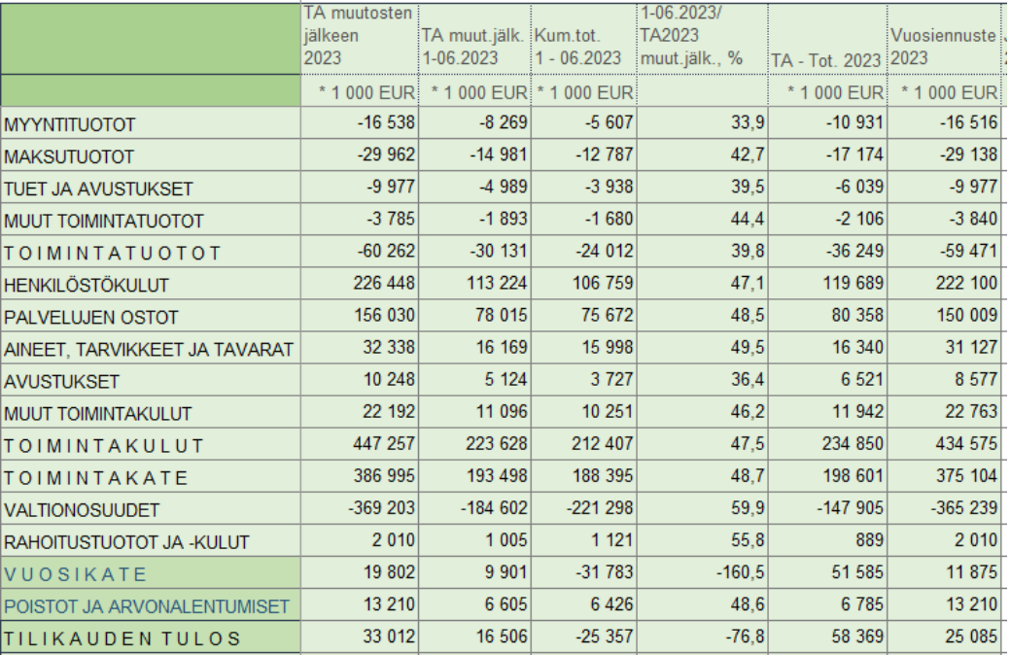
Kainuun hyvinvointialue 1-6/2023

Slide 3
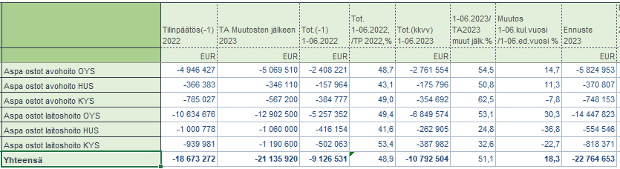
Ostot OYS, HUS ja KYS Kainuun sote
1-6/2022 ja Kainuun hyvinvointialue
1-6/2023

Slide 4
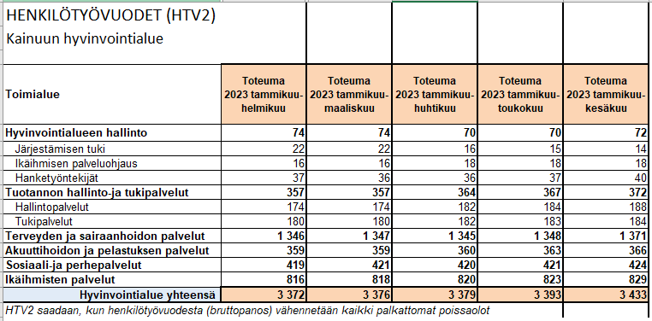
HTV2 toteuma 1-6/2023

Slide 5

Kiitos! eija.h.immonen@kainuu.fi p. 044 797 0656

